Slide 1
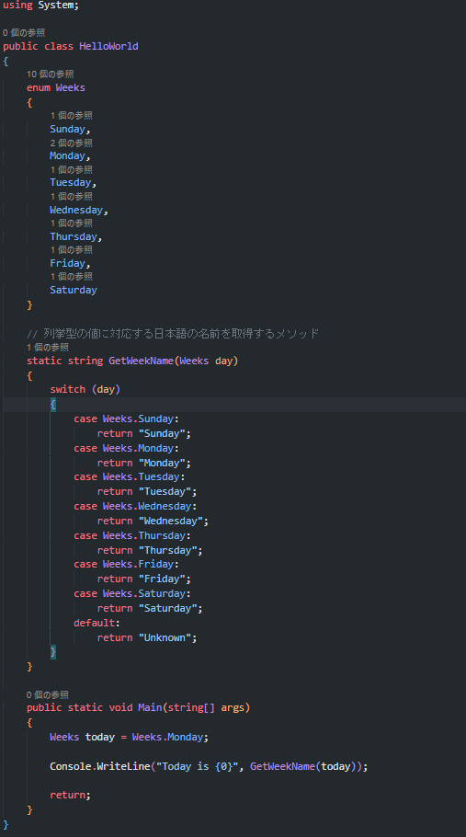
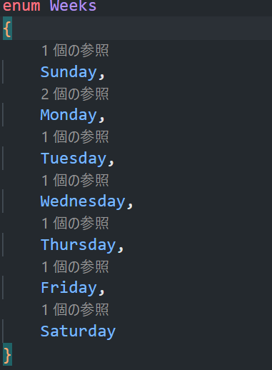
C# - 列挙型 ( Enum)
自分の好きな型を宣言できる。 RPGなどで例えるならば、
戦士、僧侶、盗賊、魔法使い など追加するときに
//プレイヤーの職業を設定する関数 player.setJob(Class.Worrior); という風にプレイヤーに特定の型を内包させることができる。 ほかにも 列挙型の要素には値を設定できる。 Enum Fruits {
Apple = 120,
Grape = 210,
Melon = 360,
} Console.WriteLine(“りんごは{0}円です。”, Fruits.Apple);
// -> りんごは120円です。
Tips

Slide 2
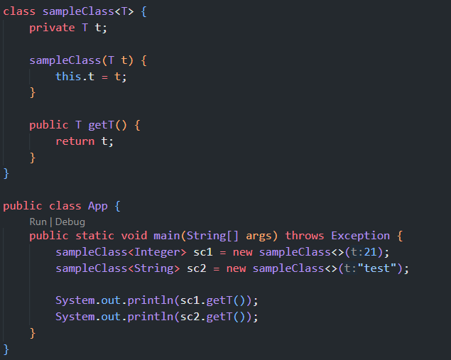
Java – Generics
任意の型を受け付けるクラス・メソッドに対して特定の型を割り当てて、型専用のクラスを生成する機能
この例では２つの異なる型、Integer型とString型を生成し、それぞれに21(Integer型)、test(String型)をコンストラクタに引き渡した。 そしてgetT()を呼ぶことで型が違うのにそれぞれ出力されている。
Tips

